Slide 1
SQL Data Analysis
Optimización de Bases de Datos

Slide 2
Modelado de datos

Slide 3
Modelado de datos
El modelado de datos es el proceso de creación de una representación visual o esquema que define los sistemas de recopilación y administración de información de cualquier organización.
Este esquema o modelo de datos ayuda a las diferentes partes interesadas, como analistas de datos, científicos e ingenieros, a crear una vista unificada de los datos de una organización.
El modelo esboza los datos que recoge la empresa, la relación entre los distintos conjuntos de datos y los métodos que se usarán para almacenarlos y analizarlos.

Slide 4
Importancia del modelado
El modelado de datos aporta las siguientes ventajas:
Reduce los errores en el desarrollo de software de bases de datos
Facilita la rapidez y eficacia en el diseño y creación de bases de datos
Crea coherencia en la documentación de los datos y el diseño del sistema en toda la organización
Facilita la comunicación entre los ingenieros de datos y los departamentos de inteligencia empresarial

Slide 5
El modelo entidad-relación
Se desarrolló para facilitar el diseño de bases de datos permitiendo la especificación de un esquema de la empresa que representa la estructura lógica completa de una base de datos.
El modelo E-R emplea tres conceptos básicos:
Conjuntos de entidades
Conjuntos de relaciones
Atributos

Slide 6
¿Qué son las entidades?
Una entidad es una cosa u objeto del mundo real que es diferente de los demás objetos o cosas. Posee un conjunto de propiedades y los valores de estas propiedades identifican y distinguen a cada entidad de las otras. Hay dos tipos, físicas y abstractas
Por ejemplo:
Banco -> Clientes, cuentas bancarias, préstamos hipotecarios.
Universidad -> Alumnos, profesores, aulas, cursos.
Hospital -> Pacientes, médicos, enfermeras, análisis de laboratorio

Slide 7
Construyamos un ejemplo
Asumamos que tenemos información sobre un taller mecánico.
¿Qué entidades se pueden crear?

Slide 8

¿Qué es entonces un conjunto de entidades?
Un conjunto de entidades es un conjunto de entidades que comparten las mismas propiedades, o atributos. Cada una de las entidades que constituyen un conjunto se conoce con el nombre de extensión de ese conjunto de entidades.

Slide 9
¿Qué son los atributos?
Los atributos definen o identifican las características de entidad (es el contenido de esta entidad). Cada entidad contiene distintos atributos, que dan información sobre esta entidad. Estos atributos pueden ser de distintos tipos (numéricos, texto, fecha…).
En bases de datos, un atributo representa una propiedad de interés de una entidad
En SQL, un atributo es llamado columna

Slide 10
Sigamos el ejemplo…
Asume que tienes una entidad “Coches”
Menciona tres atributos de la entidad “Coches”:

Slide 11
¿Qué son las relaciones?
Una relación es una asociación entre entidades. Tienen generalmente nombre de verbo, que la identifica de las otras relaciones
Un conjunto de relaciones son una agrupación de relaciones del mismo tipo. Es decir, todas las relaciones que se puedan sacar entre una, dos, tres o más entidades.

Slide 12
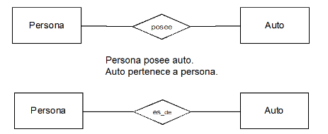
Volvamos al ejemplo
Asume que tenemos dos entidades:
Automóvil y Persona. Define dos relaciones que pueden existir entre ambas entidades:

Slide 13

Atributos y relaciones
A veces los atributos no son propios de ninguna entidad. Sino del hecho mismo de la relación: Relaciones de tipo "histórico" donde debe constar una fecha o una hora.

Slide 14
Cardinalidad
Expresa cuantas entidades se relacionan con otras entidades.
uno a uno.
uno a varios (n).
varios (n) a uno.
varios a varios (n)- (n)

Slide 15
Libros:
Nombre
Autor
Fecha_pub
Prestado
Lectores:
Nombre
Dirección
Libros préstado
Fecha Préstamo
Fecha Vencimiento
Prestado

Slide 16
Modelo relacional
El modelo relacional define la implementación lógica de la información del negocio mediante una serie de tablas, campos, restricciones, relaciones entre las mismas, etc… que deben reflejar la semántica del negocio.

Slide 17
¿Cómo funciona el modelo relacional?
Las tablas son el centro del modelo y los datos deben ser representados en ellas. También se usan tablas cuando se calculan resultados de otras.
El orden de cada columna viene determinado por el tipo de consulta que se realice. Por tanto, no es necesario un orden inicial, ya que cada relación la conforma un conjunto único de datos.
Como ya hemos mencionado, las filas son datos o casos, las columnas campos o variables. Por otro lado, cada celda es un registro que tiene dos dimensiones.
Es imprescindible disponer de un identificador único (clave primaria) de cada registro. Este permite establecer relaciones entre dos o más tablas, usándolo como una clave externa.

Slide 18
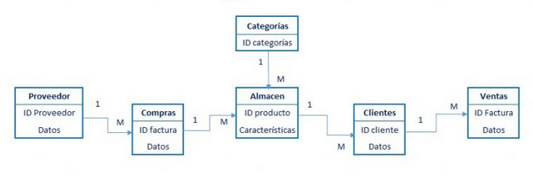
Ejemplo

Slide 19
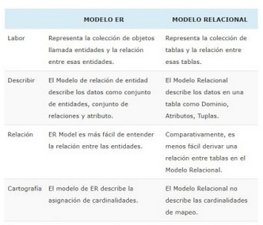
Diferencias entre el Modelo ER y Relacional

Slide 20
Diferencias entre modelos
 | Modelo E-R | Modelo Relacional
Labor | Representa la colección de objetos llamada entidades y la relación entre esas entidades | Representa la colección de tablas y la relación entre esas tablas
Describir | El modelo de relación de entidad describe los datos como conjunto de entidades, conjunto de relaciones y atributo | El Modelo Relacional describe los datos en una tabla como Dominio, Atributos y Tuplas
Relación | Es más fácil de entender la relación entre las entidades | Es menos fácil derivar una relación entre tablas
Cartografía | Describe la asignación de cardinalidades | No describe las cardinalidades

Slide 21
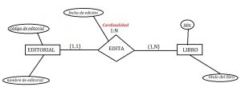
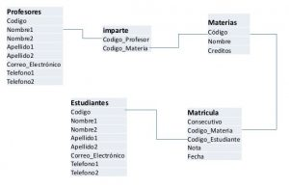

Slide 22
¿Cómo pasar un modelo E-R a un modelo relacional?
Toda entidad se transforma en una tabla
todo atributo se transforma en una columna dentro de la tabla a la que pertenece
El identificador de la entidad se convierte en la clave primaria de la tabla
Toda relación N:M se convierte en una tabla que tendrá como clave primaria las dos claves primarias de las entidades que se asocian
En las relaciones 1:N la clave primaria de la entidad con cardinalidad 1 pasa a la tabla de la entidad cuya cardinalidad es N

Slide 23
Optimización de Consultas

Slide 24
Diseño de la base de datos
Siempre es necesario dedicar un tiempo al diseño de nuestra base de datos.
Para conseguir un buen diseño de las tablas que integrarán nuestra base de datos suele utilizarse un Modelo Relacional, donde se extraen los elementos, propiedades y relaciones entre los mismos, que se traducen en la base de datos en tablas, sus campos, índices y claves relacionadas.

Slide 25
Tablas derivadas vs Subqueries
Una subconsulta no es más que una sentencia SELECT dentro de otra sentencia. Una tabla derivada es un tipo concreto de subconsulta que se caracteriza porque está dentro del FROM de la consulta “padre”. El tratamiento de ambas es diferente:
En una subconsulta se ejecuta una búsqueda en la base de datos por cada registro de la consulta “padre”
En una tabla derivada se realiza una sola consulta a la base de datos, almacenándose los resultados en una tabla temporal en memoria. A esta tabla se accede una vez por cada registro de la consulta padre.
Supongamos que queremos hacer una consulta que nos devuelva, para cada empleado, todas las columnas de su tabla y además el número de empleados que han nacido el mismo día.

Slide 26
Uso de índices correctos
La indexación, tanto de claves primarias como extranjeras, se puede obtener del modelo relacional.
Las claves primarias identifican unívocamente a cada elemento de una tabla.
Las claves extranjeras marcan las relaciones entre tablas.

Slide 27
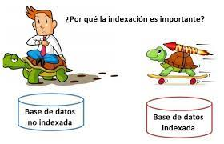
Índices en MySQL
Un índice de base de datos es una estructura de datos que mejora la velocidad de las operaciones en una tabla.

Slide 28
Sugerencias en el uso de índices
Para mejorar una consulta (SELECT), hay que crear un índice sobre los campos que son utilizados en las búsquedas (los que aparecen en las cláusulas WHERE o JOIN).
Utilice índices sobre campos con valores únicos. Los índices funcionan peor si el campo tiene valores duplicados.
Trate de que los índices sean cortos. Si indexa un campo de texto, evite hacerlo sobre campos de longitud variable, y acorte siempre el tamaño del índice a lo que considere más adecuado. Por ejemplo, si un campo CHAR tiene 200 caracteres y sabe que los valores se distinguen en los primeros 20 caracteres, indexe sólo hasta dicho tamaño de campo. Ahorrará espacio y ganará velocidad de respuesta.
No crear índices innecesarios

Slide 29
Tipos de campos
Utilice los mismos tipos de campos para el mismo tipo de información en distintas tablas. Si necesitara cruzar tablas con campos del mismo tipo ganará en rapidez.
Evite en lo posible el uso de campos de tamaño variable. Los campos de longitud fija (como CHAR) son más eficientes que los de longitud variable (VARCHAR, BLOB o TEXT).
Utilice campos numéricos frente a campos de texto.
Trate de usar campos que no puedan tener valores nulos (Not Null). Los valores nulos ralentizan las lecturas.

Slide 30
Tablas con poca o mucha información
Mantenga siempre sus tablas con la información necesaria (ni más ni menos)

Slide 31
Mejorar las consultas a la base de datos
Cuando se realiza una consulta SELECT, hay que evitar en lo posible el uso del comodín “*”, e indicar sólo los campos imprescindibles que se necesitan. Eso reducirá el tamaño de la consulta.
Evite también el uso de GROUP BY, ORDER BY o HAVING.
Evite en lo posible el uso de LIKE. Las comparaciones entre campos de texto (BLOB, TEXT…) ralentizan las consultas. Si fuera necesario, cree índices fulltext para los campos de texto sobre los que vaya a efectuar consultas.

Slide 32
Optimizar la cláusula WHERE
Evite el uso de paréntesis innecesarios.
Use COUNT (*) sólo en consultas sin cláusula WHERE y que afecten a una única tabla.
Si conoce que el resultado de una claúsula GROUP BY o DISTINCT va a ser muy reducido haga uso de la opción SQL_SMALL_RESULT. MySQL usará tablas temporales de acceso rápido para el resultado en vez métodos de ordenación.

Slide 33
Optimizando inserción de datos
Para añadir registros a sus tablas, es más eficiente realizar una inserción múltiple que varias inserciones por separado.
Encole la inserción de datos para evitar esperas innecesarias, mediante el uso de la sentencia INSERT DELAYED. La inserción se encola (agrupándose en bloques para ejecutarse de forma más eficiente) a la espera de que la tabla afectada no esté siendo utilizada por ningún otro proceso.
Dé prioridad a las sentencias de lectura (SELECT) frente a las de escritura (INSERT):
Con INSERT LOW_PRIORITY, consigue que las sentencias de inserción esperen a que no haya otros procesos leyendo la tabla para ejecutarse.
Con SELECT HIGH_PRIORITY, consigue que cualquier otro proceso simultáneo de actualización o inserción de datos espere a que se realice la consulta.

Slide 34
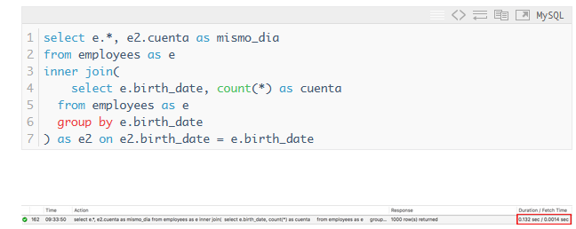

Slide 35
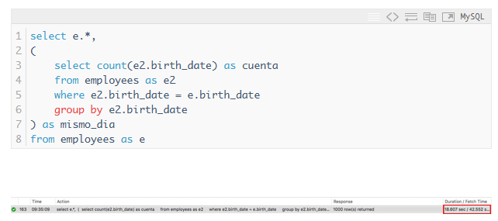

Slide 36
Inner Join’s
Este es un caso digno de mención. En una consulta con varios INNER JOIN es el optimizador quien decide el orden de consulta de las tablas, dependiendo de las restricciones y el uso de los índices. Esta decisión suele ser acertada, con una excepción: puede no ser el orden óptimo para efectuar el GROUP BY (o el ORDER BY).
En este caso necesitamos colocar primero la tabla sobre la que se está haciendo el GROUP BY y forzar al optimizador a que lea primero esa tabla. De esta manera, el GROUP BY se realizará de una sola pasada, debido a que los resultados ya estarán ordenados con respecto al índice. Esto lo conseguimos con STRAIGHT_JOIN, que no es más que un INNER JOIN con la particularidad de que fuerza la lectura de la tabla de la izquierda antes que la de la derecha.
Con los LEFT JOIN no ocurre este problema, pues en este caso la tabla de la izquierda SIEMPRE se leerá antes que su tabla dependiente.

